Slide 1

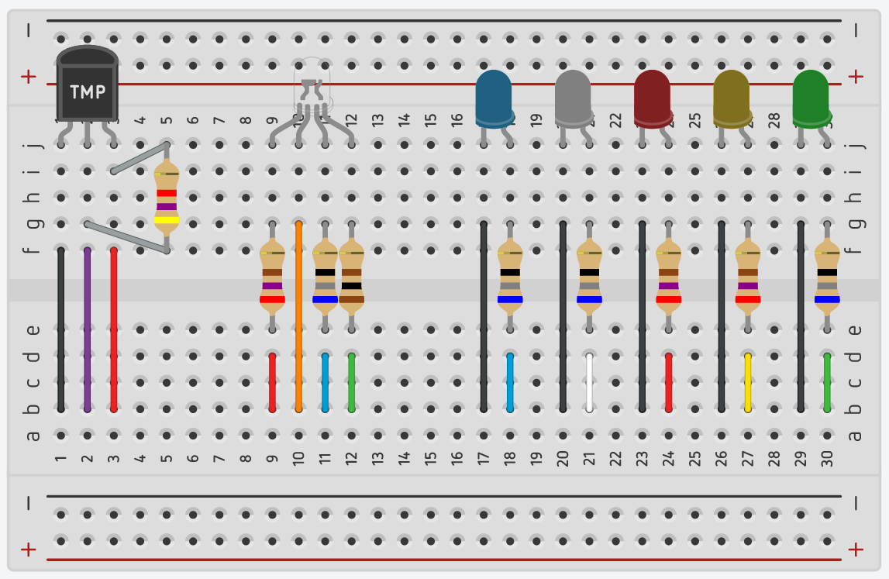
FISI – LF2 – NM: Raspberry Pi Set
DS18B20
RGB-LED
Single-Color-LED
Hinweise zur RGB-LED:
Die LED hat eine gemeinsame Anode. Das bedeutet, dass an der Anode konstant 3,3V anliegen müssen.
An den Kathoden stecken die Widerstände, danach wird die Kathode mit den GPIO-Pins des Raspberry Pi verbunden.
Wenn der GPIO-Pin des Raspberry Pi nun softwareseitig auf HIGH gestellt wird, liegen hier 3,3V an, sodass kein Strom fließen kann. Erst wenn der Pin auf LOW umgestellt wird, gibt es einen geschlossenen Stromkreis, der zum Leuchten der jeweiligen LED-Farbe führt.
Damit ist die Logik umgedreht zu den Single-Color-LEDs des Sets!
4,7 kΩ
270 Ω
68 Ω
100 Ω
68 Ω
68 Ω
270 Ω
270 Ω
68 Ω
GND
3,3 V
GPIO 4
GPIO-Pins
GPIO-Pins
neumann@mmbbs.de

